Slide 1
Introducción Base de Datos Orientada a Grafos
Leonardo Bouchan

Slide 2
¿Por qué una BDOG ?
Las bases de datos de gráficos están diseñadas para su uso con sistemas transaccionales (OLTP) y están diseñadas con integridad transaccional y disponibilidad operacional en mente.
Para aprovechar las relaciones de datos, las organizaciones necesitan una tecnología de base de datos que almacene información de relaciones como una entidad de primera clase. Esa tecnología es una base de datos de gráficos.

Slide 3
¿Por qué una BDOG ?
Irónicamente, los sistemas de administración de bases de datos relacionales tradicionales (RDBMS) son deficientes en el manejo de las relaciones de datos . Sus esquemas rígidos dificultan agregar conexiones diferentes o adaptarse a los nuevos requisitos comerciales.
Las bases de datos de gráficos no solo almacenan de manera efectiva las relaciones de datos; también son flexibles cuando expanden un modelo de datos o se ajustan a las cambiantes necesidades comerciales.

Slide 4
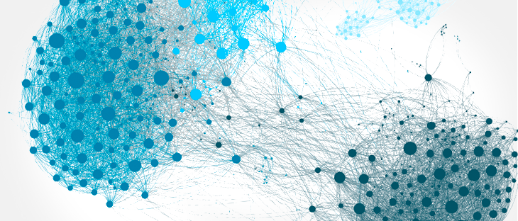
Ventajas
Una base de datos de grafos está especialmente diseñada para manejar datos altamente conectados, y el aumento en el volumen y la conectividad de los datos de hoy presenta una tremenda oportunidad para una ventaja competitiva sostenida .
Las bases de datos de gráficos tienen otras tres ventajas clave:
Rendimiento
Flexibilidad
Agilidad

Slide 5
Rendimiento
Para el manejo intensivo de relaciones de datos, las bases de datos de grafos mejoran el rendimiento en varios órdenes de magnitud. Con las bases de datos tradicionales, las consultas de relación se tardarán mas a medida que aumente el número y la profundidad de las relaciones. Por el contrario, el rendimiento de la base de datos de gráficos se mantiene constante incluso cuando sus datos crecen año tras año.

Slide 6
Flexibilidad
Con las bases de datos de gráficos, los equipos de arquitectura de datos y de TI se mueven a la velocidad de los negocios porque la estructura y el esquema de un modelo de gráficos se flexiona a medida que cambian las aplicaciones y las industrias. En lugar de modelar exhaustivamente un dominio con anticipación, los equipos de datos pueden agregar a la estructura de gráficos existente sin poner en peligro la funcionalidad actual.

Slide 7
Agilidad
El desarrollo con bases de datos de grafos se alinea perfectamente con las prácticas de desarrollo ágiles y basadas en pruebas, lo que permite que su base de datos de gráficos evolucione al mismo ritmo que el resto de la aplicación y los requisitos comerciales cambiantes. Las bases de datos de gráficos modernos están equipadas para el desarrollo sin fricción y el mantenimiento elegante de los sistemas.

Slide 8


¿Cuáles son los casos de uso común?
Las organizaciones empresariales de hoy usan la tecnología de base de datos de gráficos en una diversidad de formas:
Fraud detection
Real-time recommendation engines
Master data management (MDM)
Network and IT operations
Identity and access management (IAM)

Slide 9
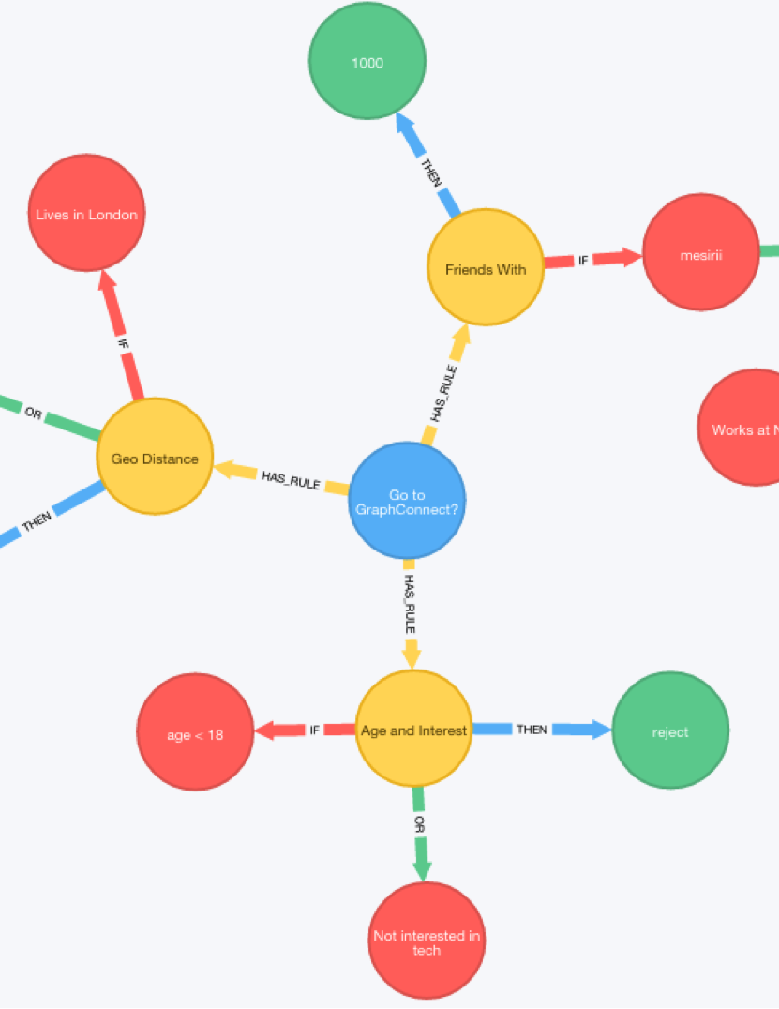
En la implementación
¿Por qué una BDOG ?
Neo4j

Slide 10
¿Por qué una BDOG ?
No hay información aislada, sino dominios ricos y conectados a nuestro alrededor.
Solo una base de datos que adopta relaciones de forma nativa puede almacenar, procesar y consultar conexiones de manera eficiente.
Mientras que otras bases de datos calculan las relaciones en el momento de la consulta a través de costosas operaciones JOIN, una base de datos de grafos almacena las conexiones junto con los datos en el modelo.

Slide 11
¿Por qué una BDOG ?
El acceso a los nodos y las relaciones en una base de datos de grafos nativos es una operación eficiente, de tiempo constante y le permite atravesar rápidamente millones de conexiones por segundo por núcleo.
Con solo un patrón y un conjunto de puntos de partida, las bases de datos de grafos exploran los datos vecinos alrededor de esos puntos de partida iniciales (recopilación y agregación de información de millones de nodos y relaciones) y dejan intactos los datos fuera del perímetro de búsqueda.

Slide 12
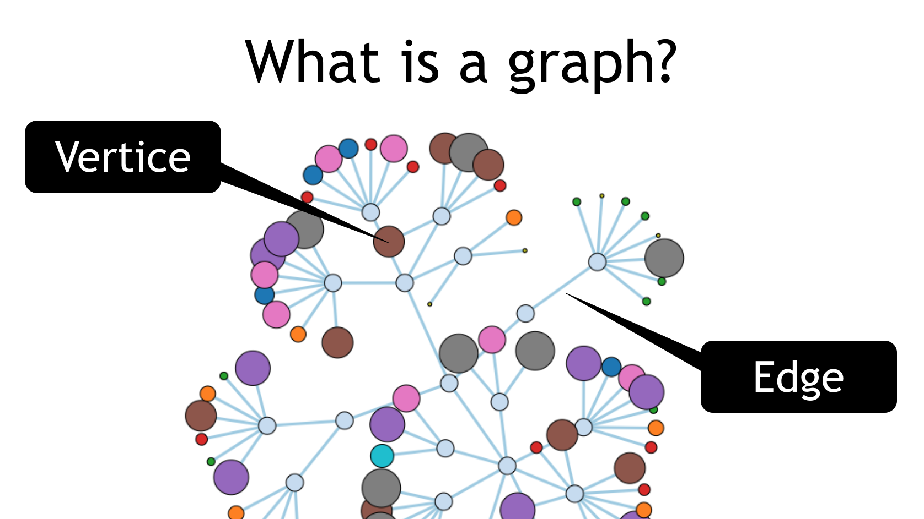

Slide 13
El modelo (nodos)
Los nodos son las entidades en el gráfico.
Pueden contener cualquier cantidad de atributos (pares clave-valor) llamados propiedades .
Los nodos se pueden etiquetar con etiquetas , que representan sus diferentes roles en su dominio.
Las etiquetas de nodo también pueden servir para adjuntar metadatos (como índice o información de restricciones) a ciertos nodos.

Slide 14
El modelo (relaciones)
Las relaciones proporcionan conexiones dirigidas, con nombre y semánticamente relevantes entre dos entidades de nodos.
Una relación siempre tiene una dirección, un tipo, un nodo de inicio y un nodo final.
Al igual que los nodos, las relaciones también pueden tener propiedades. En la mayoría de los casos, las relaciones tienen propiedades cuantitativas, como ponderaciones, costos, distancias, clasificaciones, intervalos de tiempo o fortalezas.
Debido a la manera eficiente en que se almacenan las relaciones, dos nodos pueden compartir cualquier cantidad o tipo de relaciones sin sacrificar el rendimiento. Aunque se almacenan en una dirección específica, las relaciones siempre se pueden navegar de manera eficiente en cualquier dirección.

Slide 15
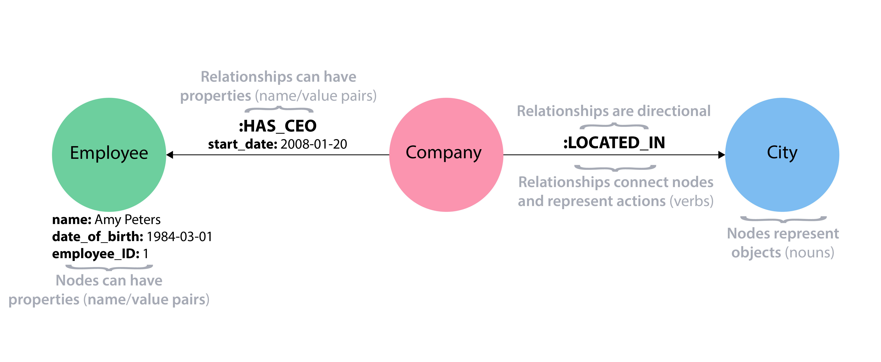
Ejemplo

Slide 16
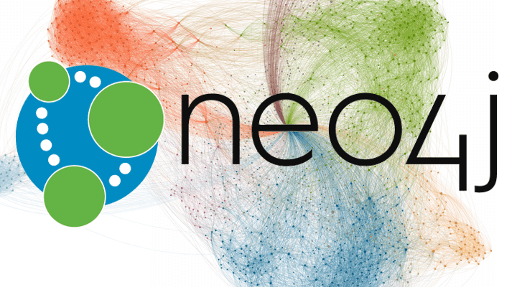
¿Qué es Neo4j?
Neo4j tiene una Edición de comunidad y una Edición de empresa de la base de datos.
Enterprise Edition incluye todo lo que Community Edition tiene para ofrecer, además de requisitos empresariales adicionales, como copias de seguridad, clústeres y capacidades de conmutación por error.

Slide 17
Razones para elegir Neo4j
Como los inventores del gráfico de propiedades, Neo4j es el primer y dominante motor en el mercado gráfico.
1
Neo4j tiene la mayor comunidad de entusiastas de bases de datos de grafos que contribuyen al ecosistema Neo4j.
2
Neo4j ofrece el rendimiento de lectura y escritura ultrarrápido.
3
Alto rendimiento gracias al almacenamiento y procesamiento de gráficos nativos.
4

Slide 18
Razones para elegir Neo4j
Neo4j se ha reforzado a través de años de implementaciones de producción y rigurosas pruebas en curso, por lo que puede se confiar en él.
1
Velocidad de carga asombrosa de enormes tamaños de datos, con muy poca huella de memoria
2
Entorno de producción y aumentado de eficiencia
3
Fácil de aprender y de usar (Cypher , API ).
4

Slide 19
Referencias
https://neo4j.com/docs/developer-manual/current/get-started/cypher/
https://neo4j.com/graphgists/?category=finance
https://neo4j.com/graphgist/bank-fraud-detection
https://medium.com/@gp_pulipaka/the-differences-between-mongodb-and-neo4j-babd234ac1f7
Jordan, G. (2014). Practical Neo4j. New York City, NY: APress.

